Slide 1

实训项目 配置与管理iptables防火墙
>>红帽讲师（RHCE）：宁方明

Slide 2
实训项目 配置与管理iptables防火墙
一、实训目的
● 能熟练完成利用iptables架设企业NAT服务器。

Slide 3
实训项目 配置与管理iptables防火墙
二、项目背景
假如某公司需要Internet接入，由ISP分配IP地址202.112.113.112。采用iptables作为NAT服务器接入网络，内部采用192.168.1.0/24地址，外部采用202.112.113.112地址。为确保安全需要配置防火墙功能，要求内部仅能够访问Web、DNS及Mail三台服务器；内部Web服务器192.168.1.100通过端口映象方式对外提供服务。网络拓扑结构如下图所示。

Slide 4
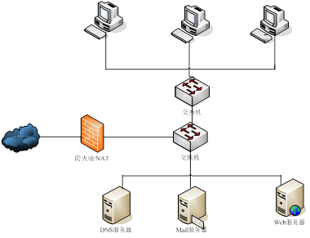
实训项目 配置与管理iptables防火墙
二、项目背景
● 网络拓扑如下图所示。

Slide 5
实训项目 配置与管理iptables防火墙
三、实训内容
练习Linux系统下NAT和iptables防火墙的配置。

